Slide 1

WK 2026 = MOMENTUM
VOOR GROEI & BEHOUD

Slide 2
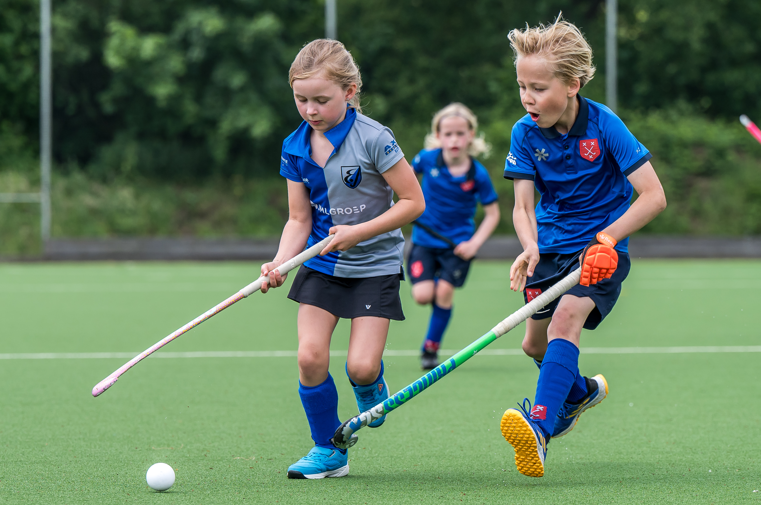
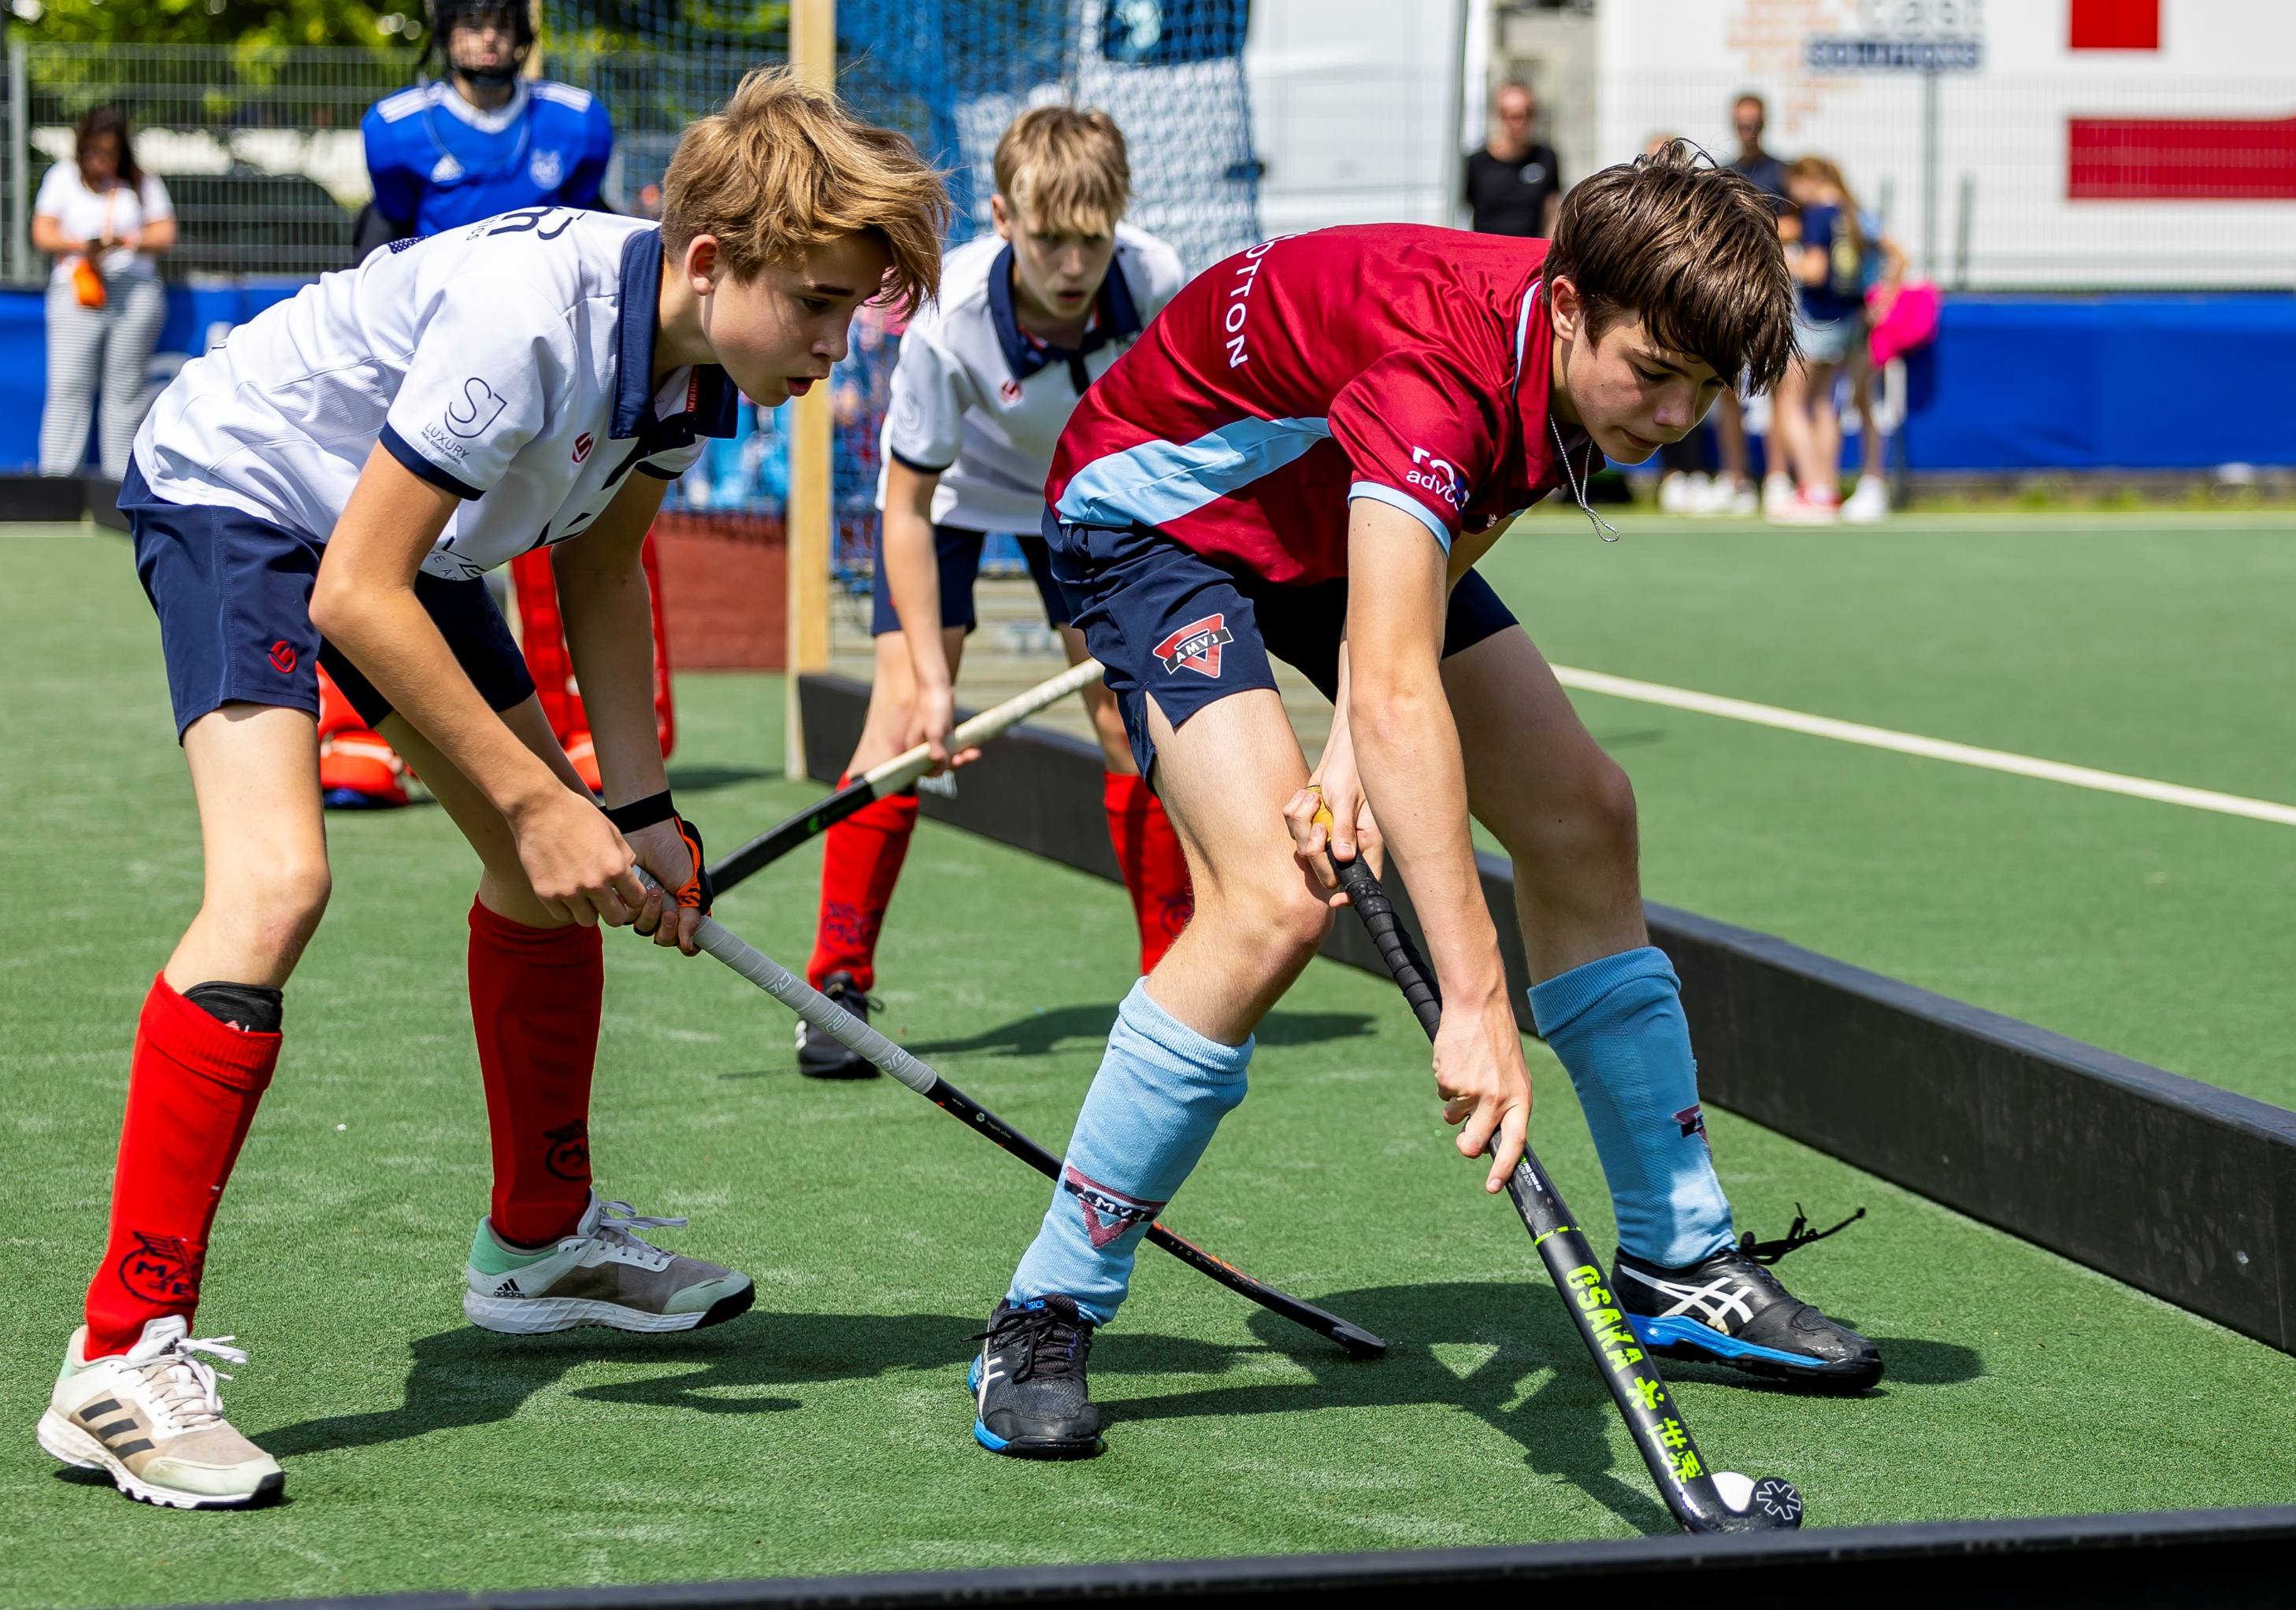
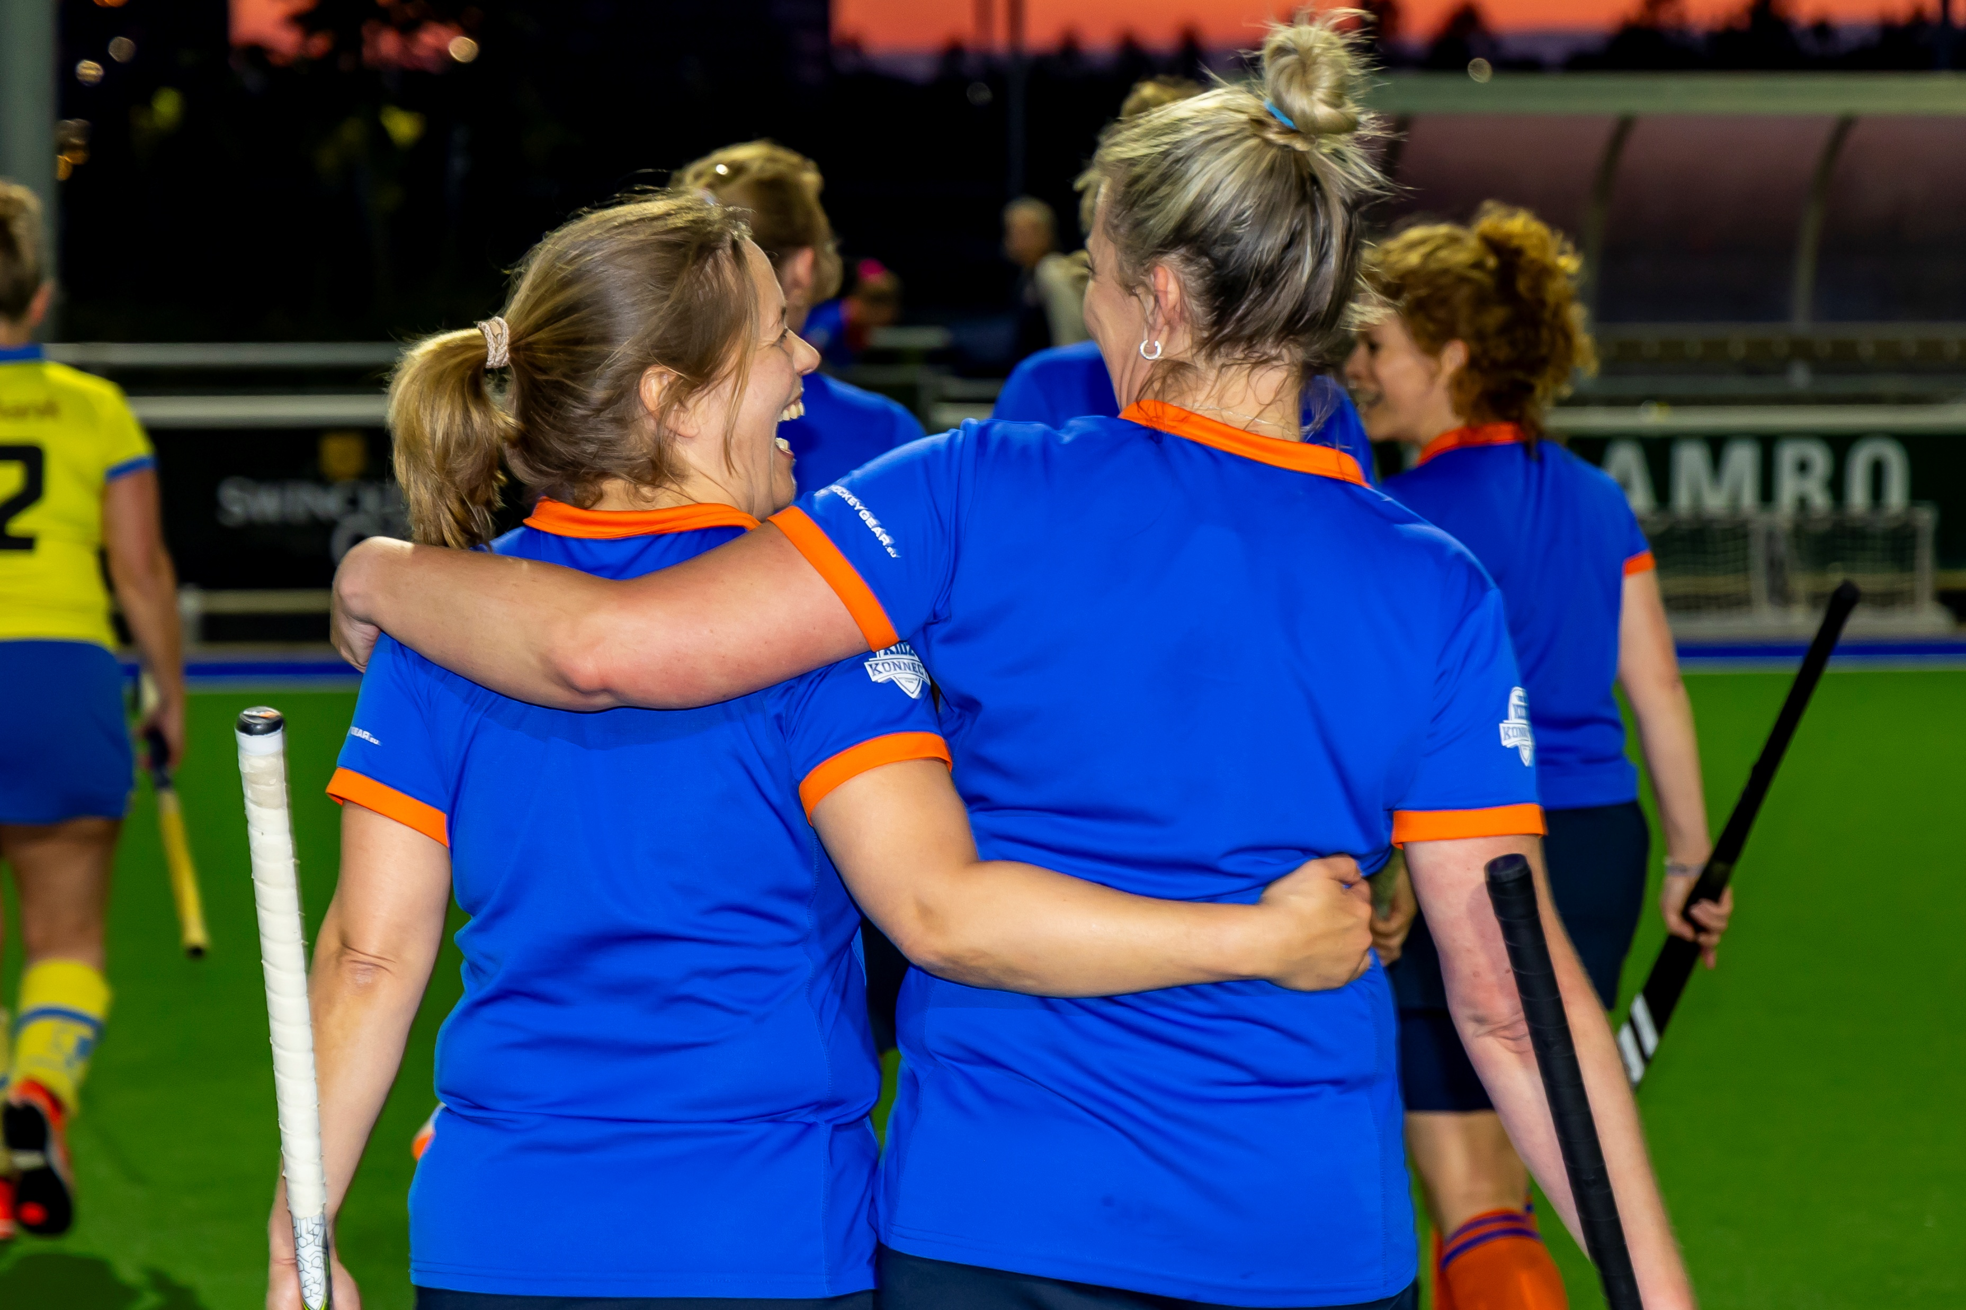
FOCUSDOELGROEPEN
KNHB
JEUGD
(JONGENS)
35+ /
EX-HOCKEYERS
JONGSTE JEUGD

Slide 3


FOCUSDOELGROEPEN
KNHB
JONGSTE JEUGD
Behoud & werving
april
september - oktober
Campagnes:
Heldencampagne
Internationals delen WK-ervaring op clubs en basisscholen
Wervingscampagne
Gericht op ouders

Slide 4
FOCUSDOELGROEPEN
KNHB
JEUGD (JONGENS)
Behoud
voorjaar
Campagnes:
We laten zien wat hockey óók is: fysiek, snel, krachtig en uitdagend.

Slide 5

FOCUSDOELGROEPEN
KNHB
35+ / EX-HOCKEYERS
Retentie & herintrede
Campagnes:
september
Inspelen op het WK
Flexibele vormen, zoals hockey 7s
Focus op opnieuw instappen, sociaal contact en sportplezier

Slide 6
KLEINERE CAMPAGNES
SPORTIVITEIT EN RESPECT
VRIJWILLIGERS
TOEKOMSTBESTENDIGHEID
IN AANLOOP NAAR HET WK
CLUBS = BASIS SUCCES ORANJE
ROL VAN VERENIGING
ON
Tijdig aanhaken bij campagnes
Lokale inzet van materialen
Passend aanbod op de club

